Slide 1

Школьная форма мбоу «сош №18 С уиоп»
ЦВЕТОВАЯ ГАММА
ТЁМНО-СИНЯЯ

Slide 2
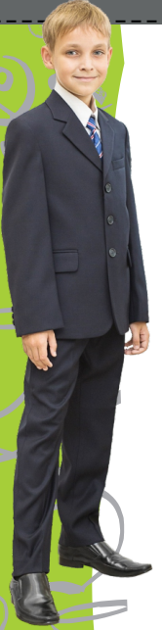
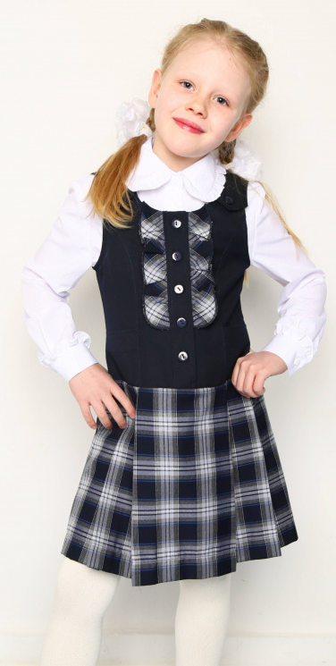
1-4
классы
начальная школа

Slide 3
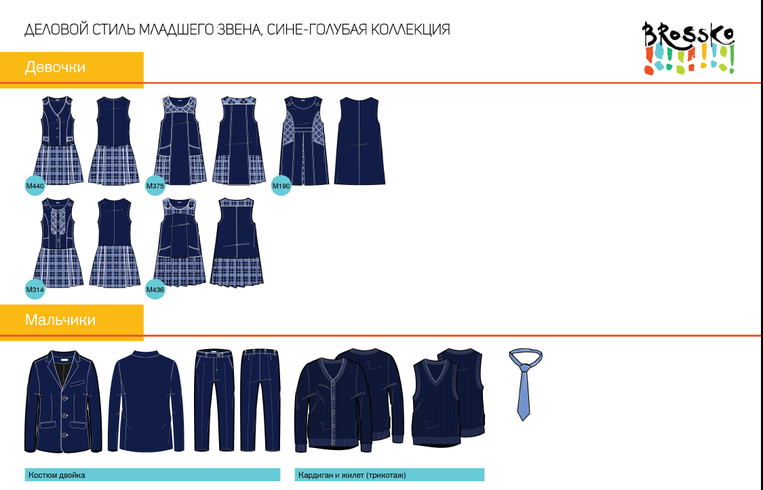
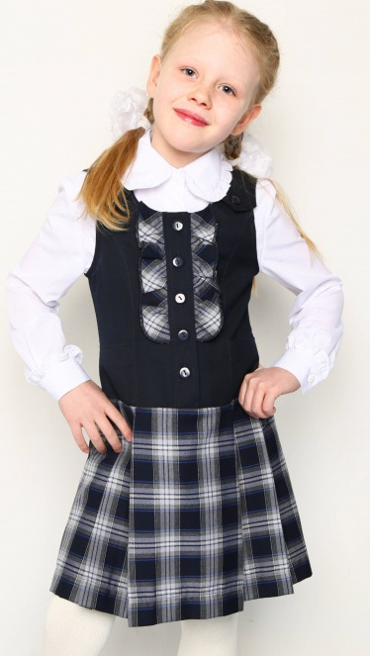
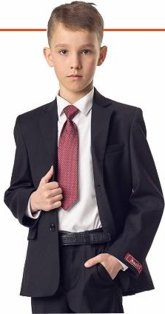

Slide 4



5-11
классы
средняя школа

Slide 5
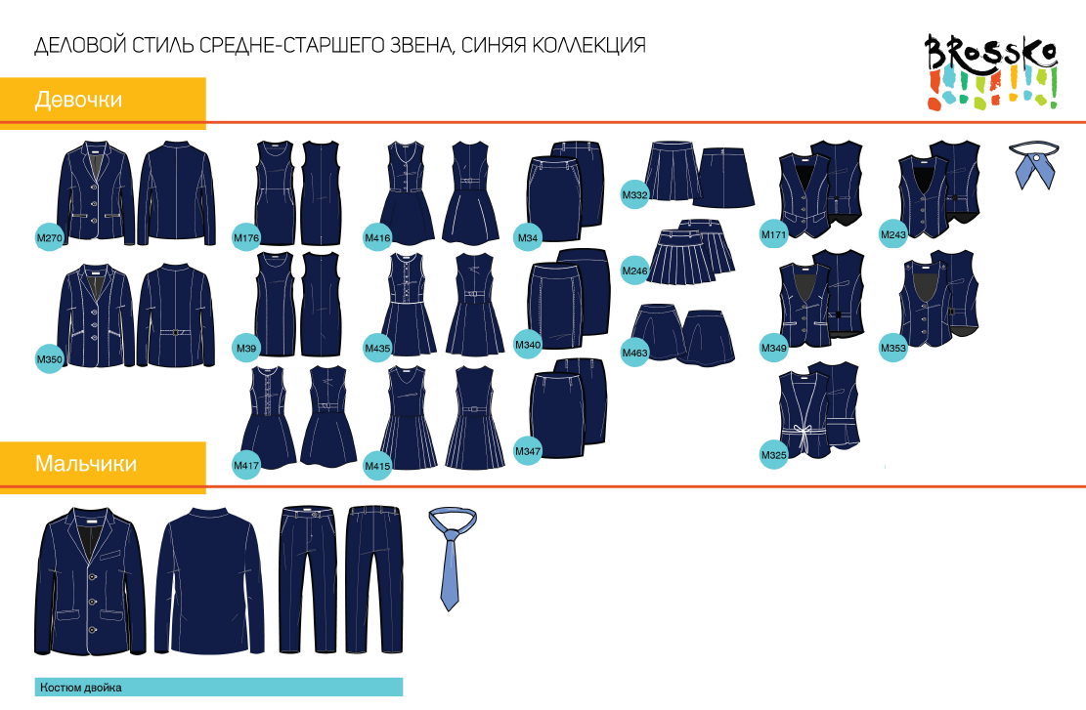
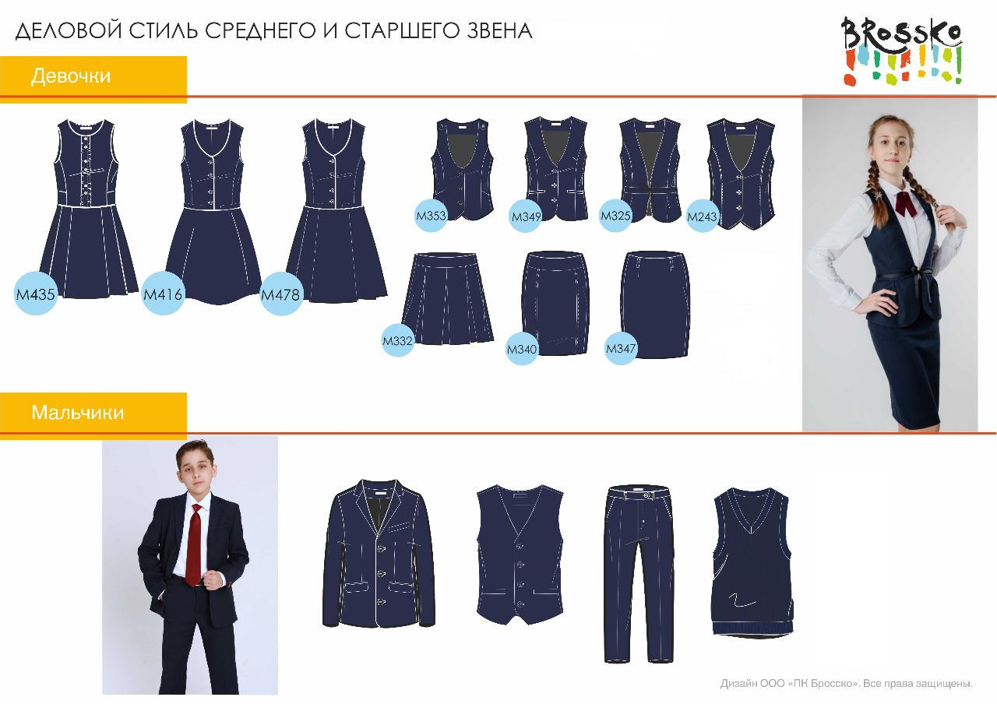

Slide 6
